Slide 1
第10讲
时钟与日期组件

Slide 2
纲要
时钟的功能和用法

Slide 3
时钟的功能和用法
DigitalClock（数字时钟）继承了TextView，也就是说它本身是文本框，只是它里面显示的内容是当前时间，可以显示秒数。
AnalogClock(模拟时钟)继承了View组件，它重写了View的OnDraw方法，它会在View上显示模拟时钟，不会显示当前的秒数。

Slide 4
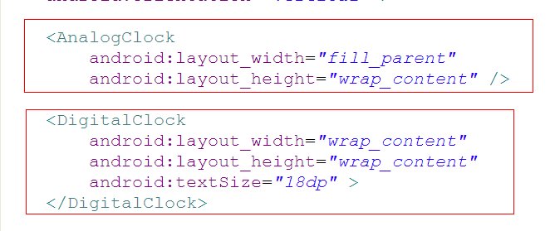
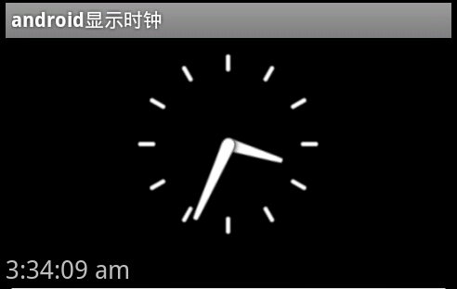
时钟的功能和用法

Slide 5
日期和时间选择器的功能和用法
DatePicker和TimePicker都是从FrameLayout派生而来，其中DatePicker供用户选择日期， TimePicker供用户选择时间。
如果需要获取用户选择的日期、时间，则可以通过DatePicker添加OnDateChangedListener进行监听、为TimePicker添加OnTimerChangedListener进行监听来实现。
日期选择器的使用。

Slide 6
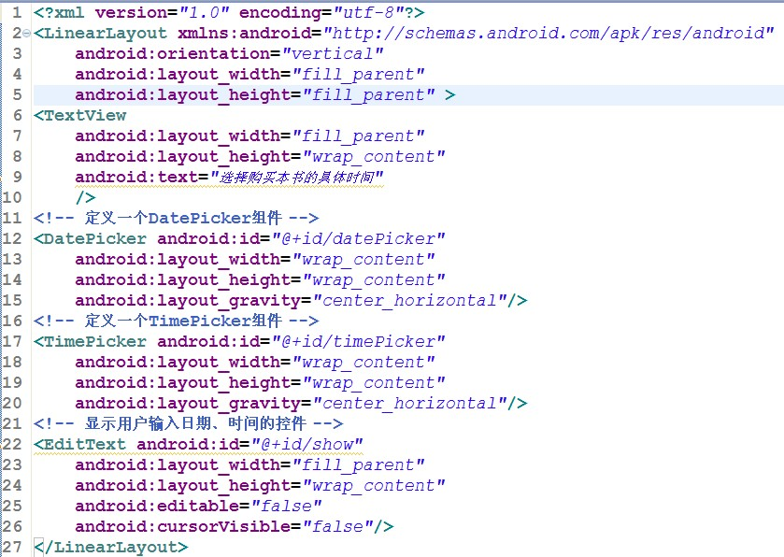
日期和时间选择器的功能和用法

Slide 7
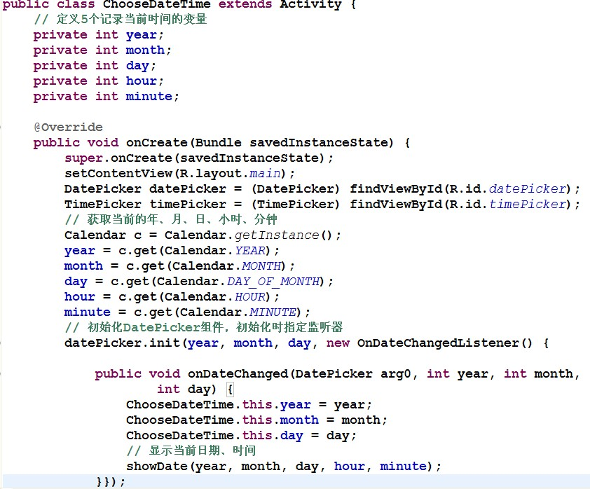
日期和时间选择器

Slide 8
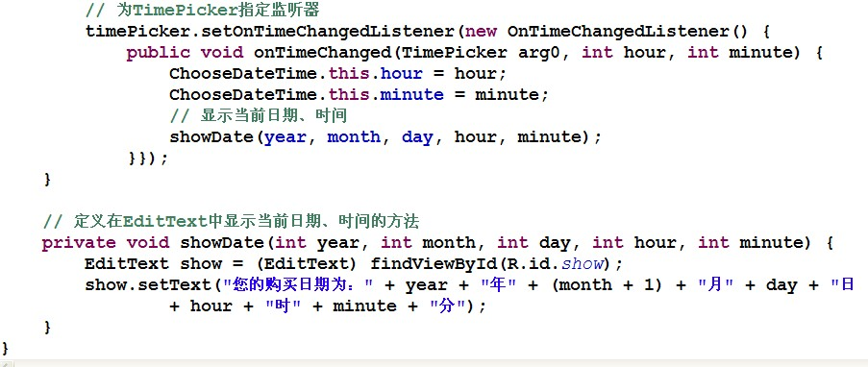
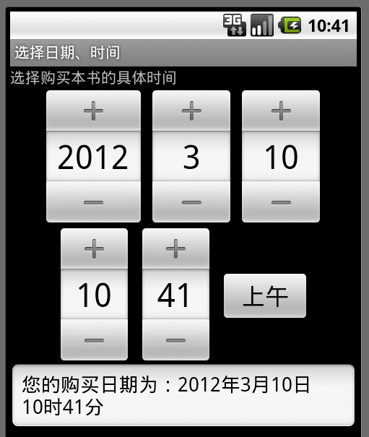
日期和时间选择器

